Slide 1


Усиление неконструктивных элементов зданий и сооружений в сейсмических районах традиционными методами
Асетов Жамиль
студент группы 19-БТ-1п
Усть-Каменогорск, 2022 г.

Slide 2


Нормативная литература
СП РК 1.04-110-2017 «Обследование, оценка технического состояния и сейсмоусиление зданий и сооружений»: 10.11. Усиление неконструктивных элементов зданий и сооружений.

Slide 3
Пункты 10.11.1 и 10.11.2 раздела 10.11 СП РК 1.04-110-2017
10.11.1 и 10.11.2 Устойчивость неповрежденных перегородок обеспечивается уголками, закрепляемыми анкерами-шпильками к перекрытиям и стенам. Поврежденные перегородки усиливают слоями армированной штукатурки цементно-песчаным раствором марки не ниже 100 толщиной 30 мм.

Slide 4
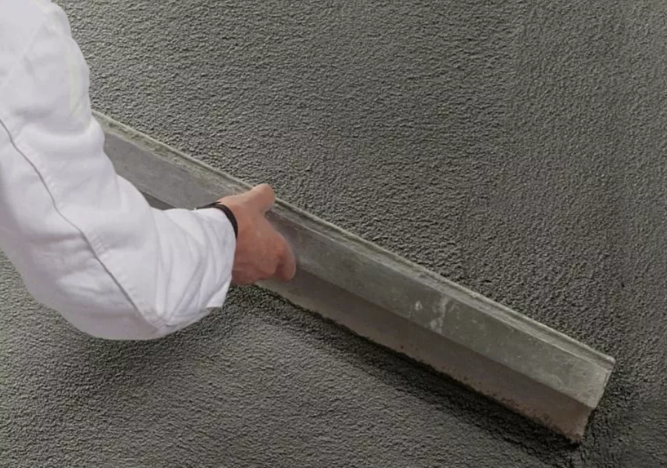
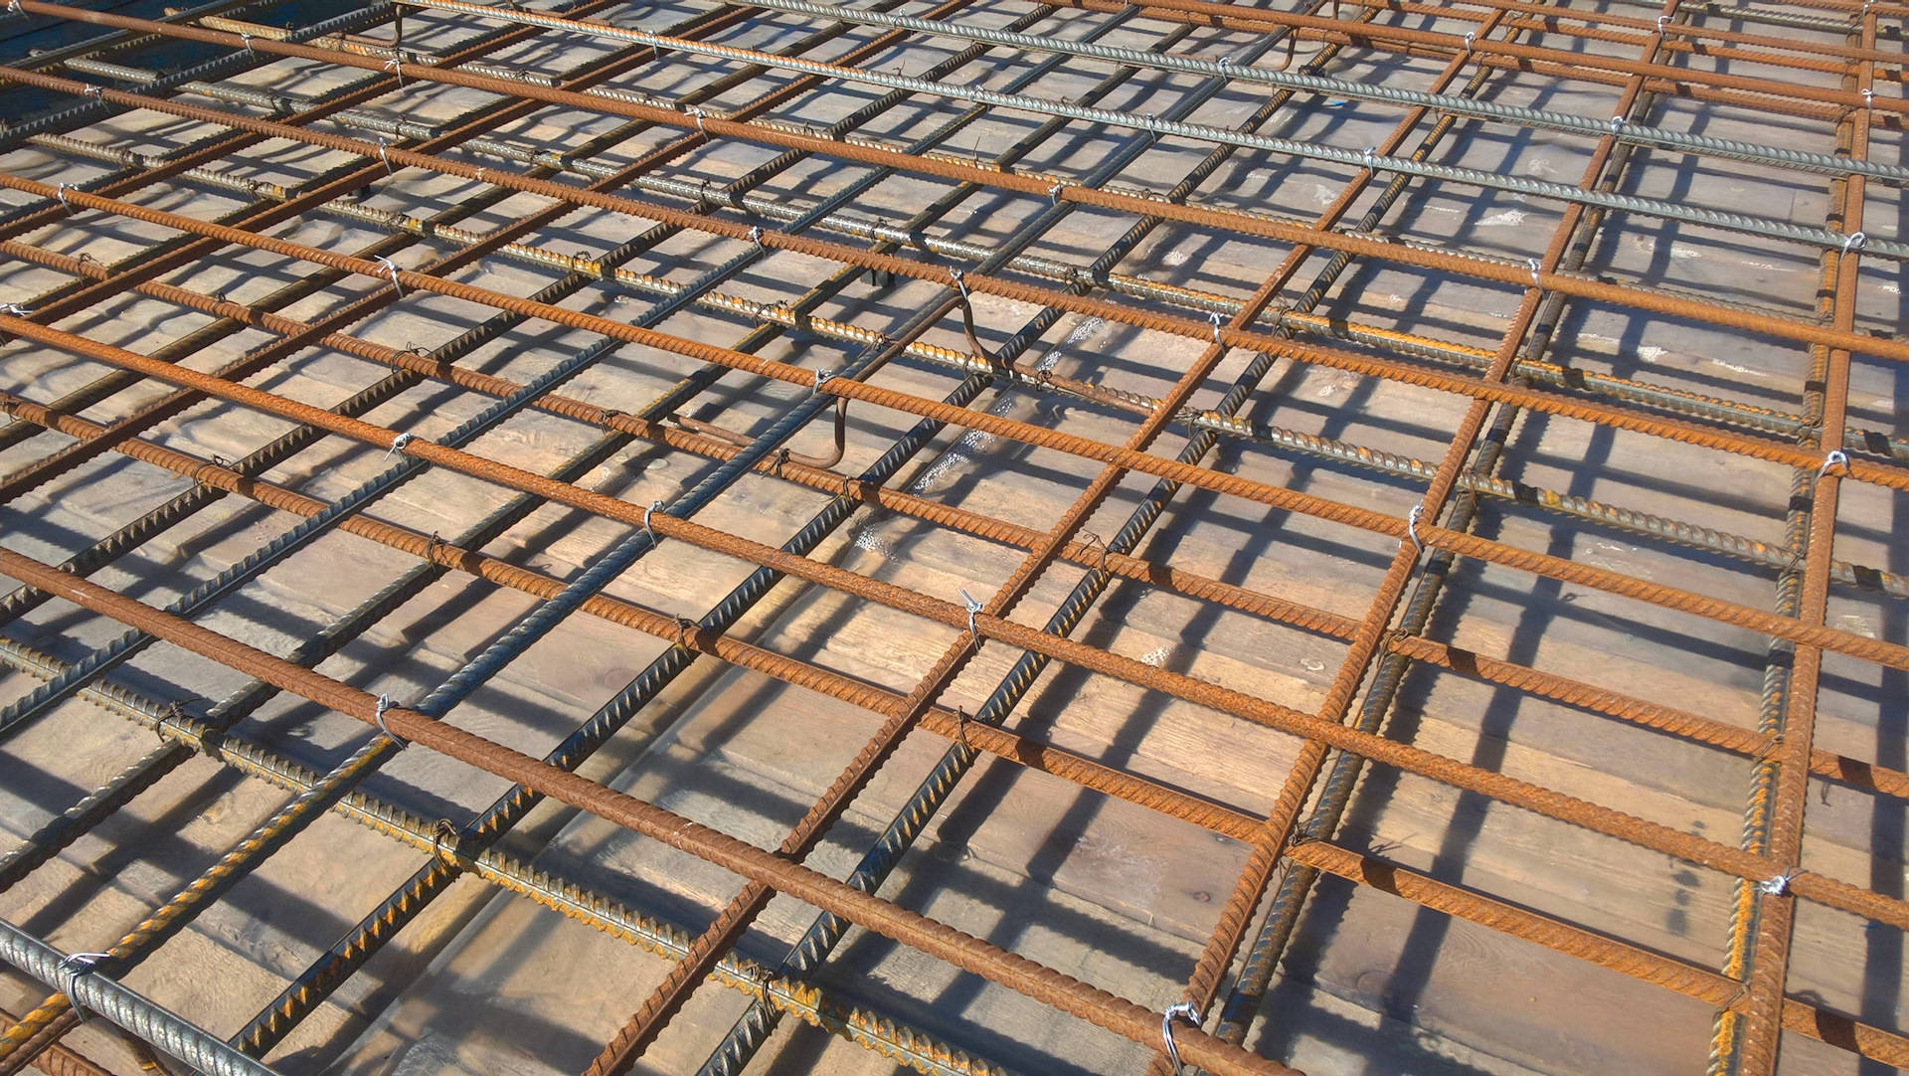
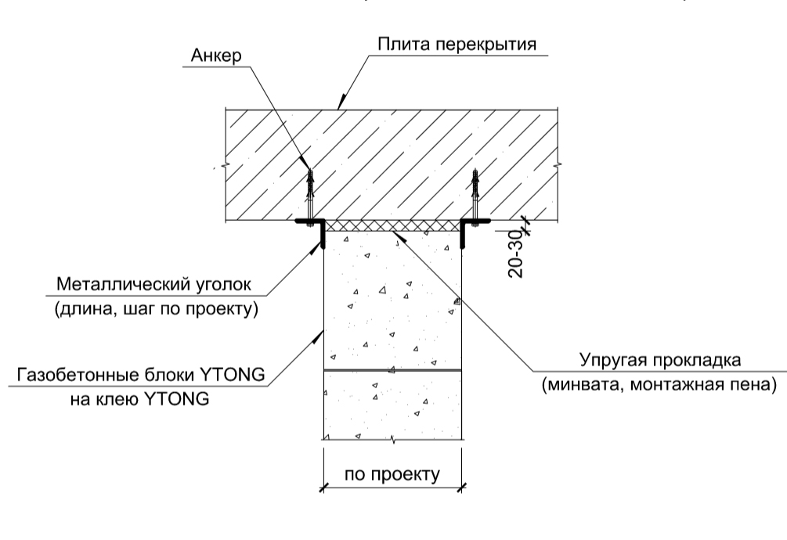
Пункты 10.11.1 и 10.11.2 раздела 10.11 СП РК 1.04-110-2017
Способы усиления перегородок
Рисунок – 1 Цементно-песчаная штукатурка
Рисунок-2 Вязаная арматурная сетка
Рисунок 3- Уголки крепленные анкерами-шпильками

Slide 5
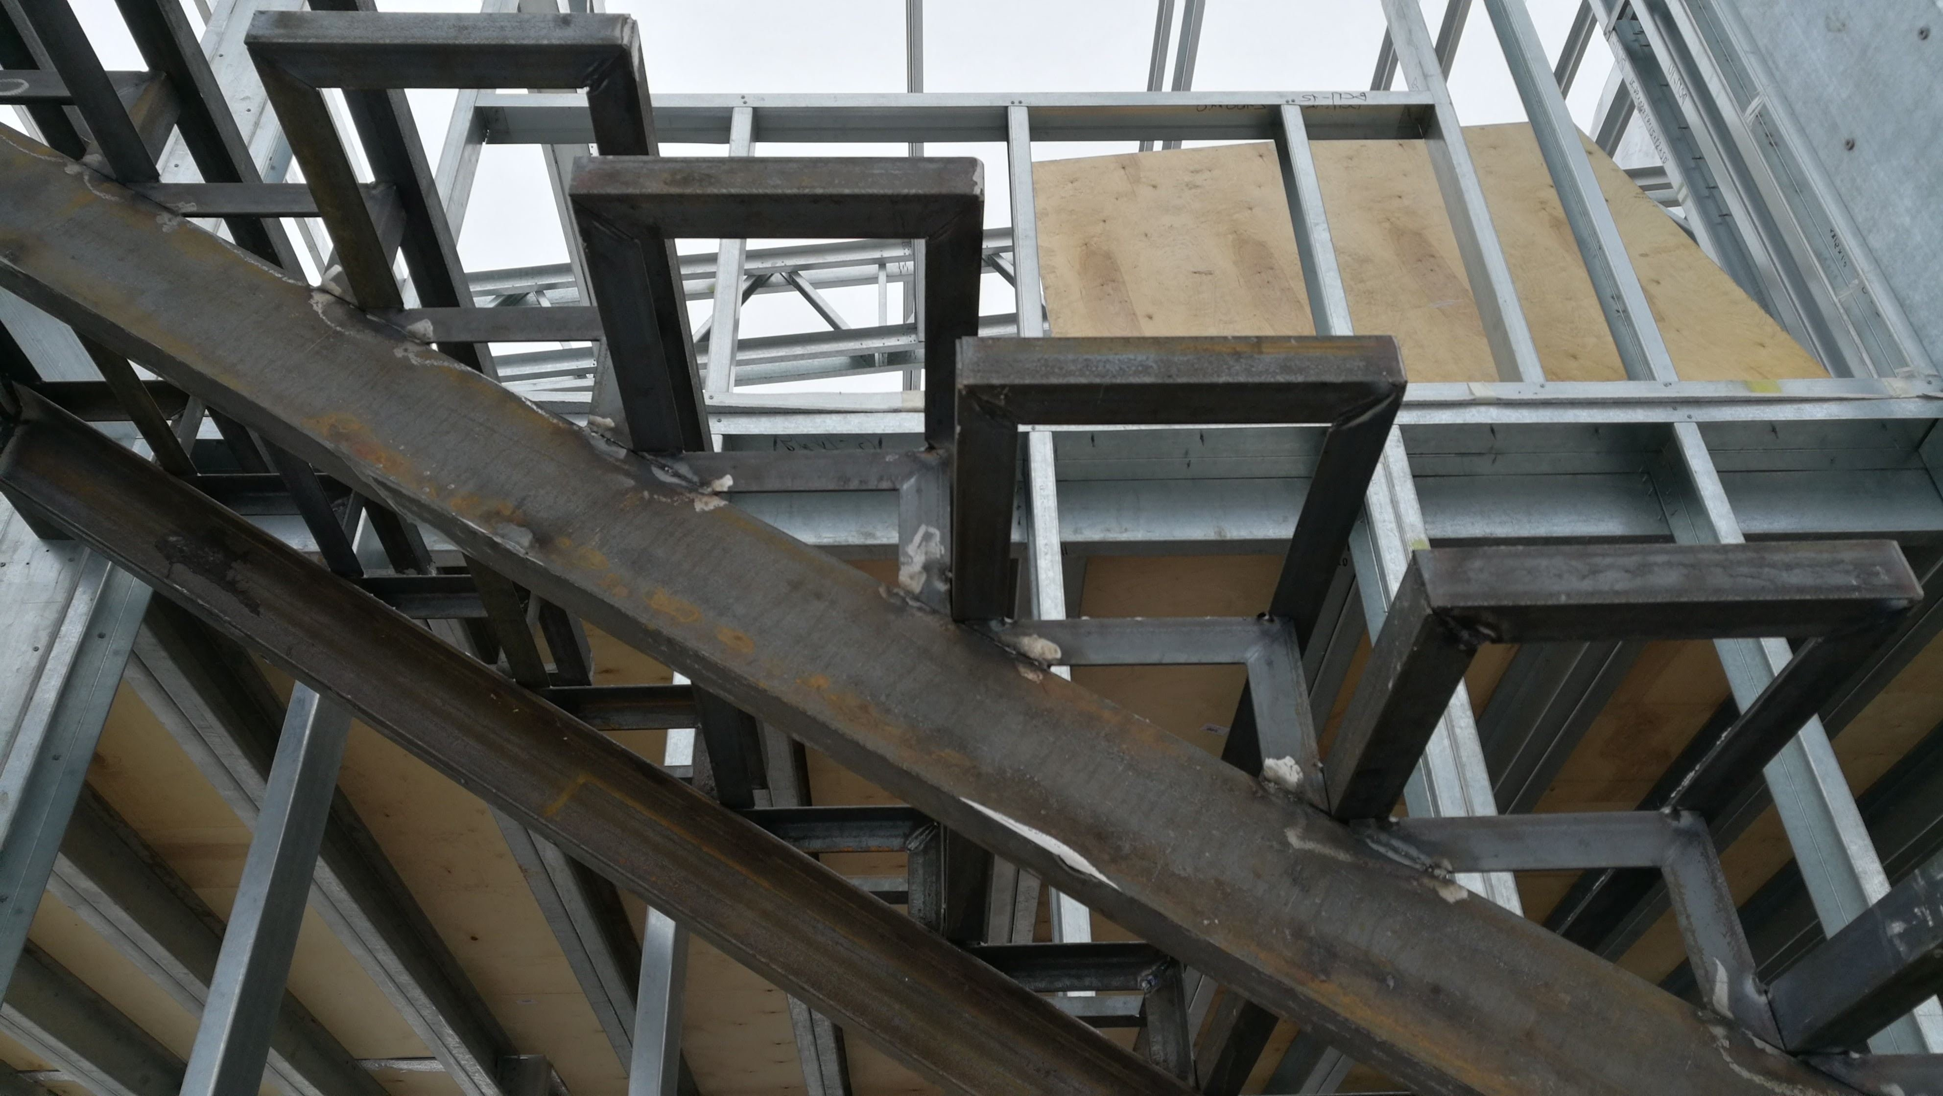
Пункт 10.11.3 раздела 11 СП РК 1.04-110-2017
Усиление лестничных маршей с площадками обеспечивается сварными соединениями, болтами диаметром 12 мм., полимер растворными шпонками, цементными растворами в случае повреждений.
На рисунке 4 изображена лестница из сварных соединений.

Slide 6
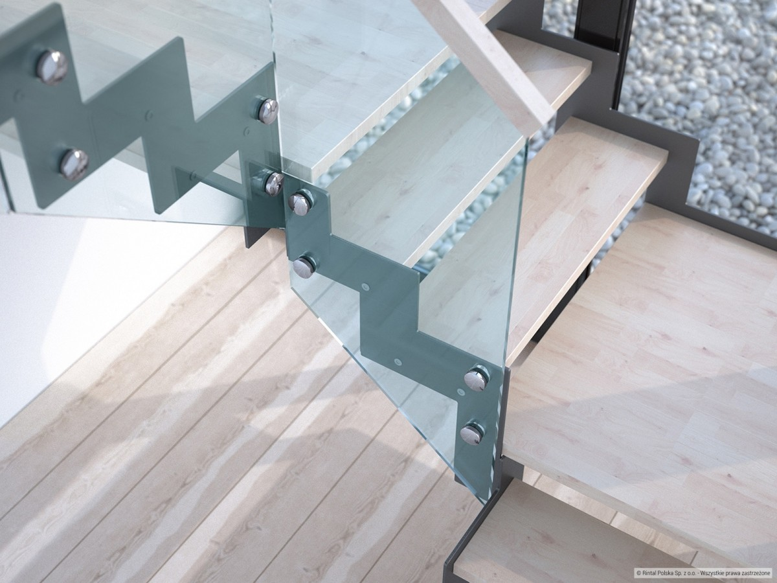
Пункт 10.11.3 раздела 10.11 СП РК 1.04-110-2017
На рисунке 5 изображена лестница, где для креплений использовались специальные болты.

Slide 7
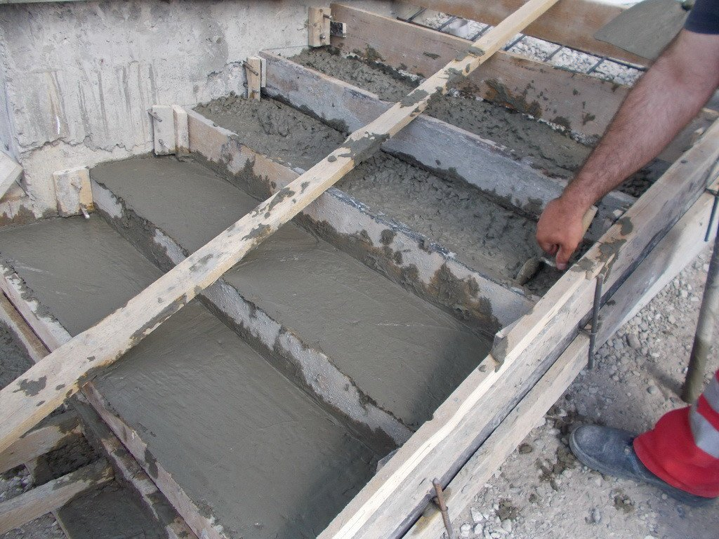
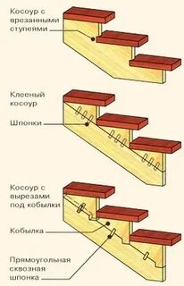
Рис. 6,7- Шпонки и заделка цементным раствором
Пункт 10.11.3 раздела 11 СП РК 1.04-110-2017

Slide 8
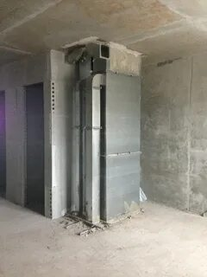
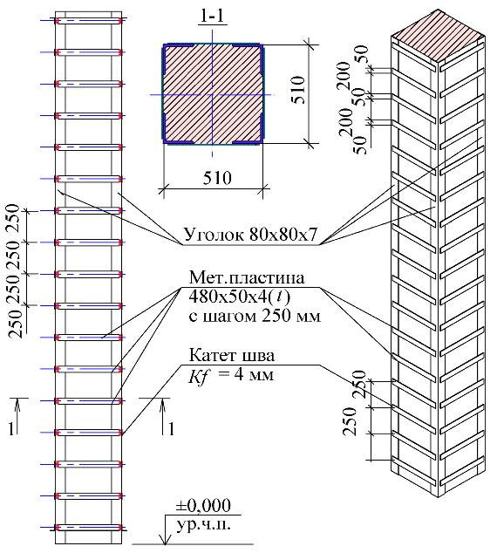
Пункт 10.11.4 раздела 11 СП РК 1.04-110-2017
10.11.4. Вентиляционные блоки следует усиливать обоймами из уголков и соединительных планок с последующим оштукатуриванием цементным раствором.

Slide 9
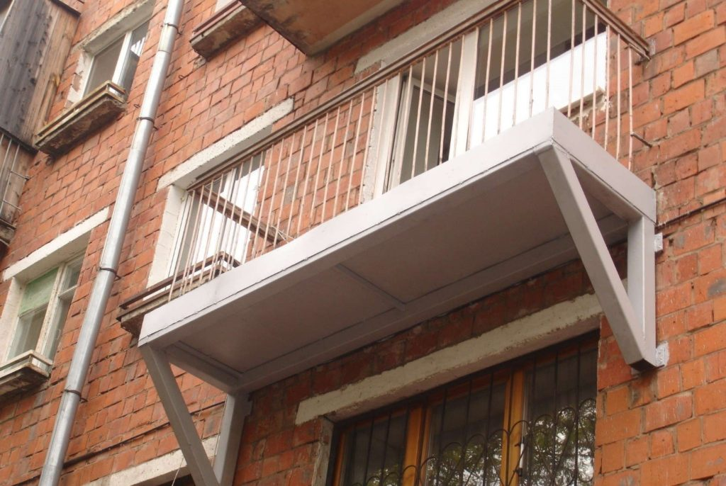
Пункт 10.11.5. раздела 11 СП РК 1.04-110-2017
Усиление балконов при хорошем состоянии плит и значительной коррозией металлических консолей осуществляют путем подводки рядом с существующими консолями новых прокатных балок, которые подбирают по расчету и в соответствии с высотой и профилем существующих консолей. Несущую способность железобетонной плиты повышают путем устройства железобетонного слоя толщиной 4—5 см из бетона класса В15 на мелком заполнителе и арматуры: рабочей — по расчету, монтажной — не менее трех стержней диаметром 6 мм на 1 п.м. плиты.

Slide 10
Пункт 10.11.6 раздела 10.11 СП РК 1.04-110-2017
10.11.6. Разрушенные карнизы восстанавливаются сложными растворами 1 : 3 (цемент : песок) по объему. Штампованные элементы карниза крепятся анкерами к кирпичной кладке.

Slide 11
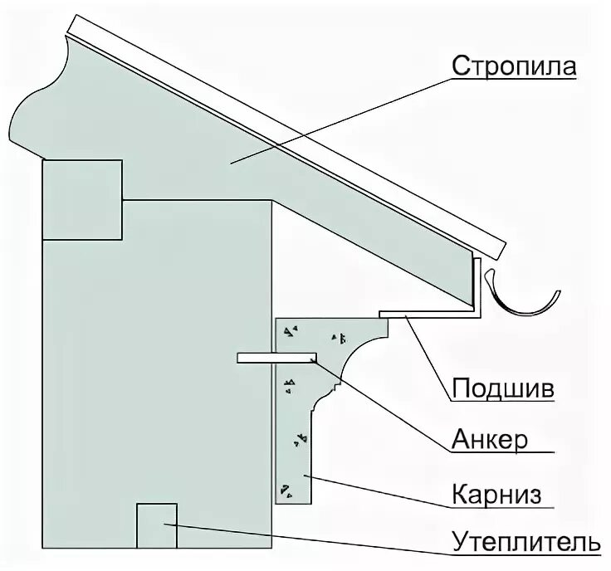
На рисунке 9 изображено здание в разрезе, анкер крепит карниз к кирпичной кладке здания.

Slide 12
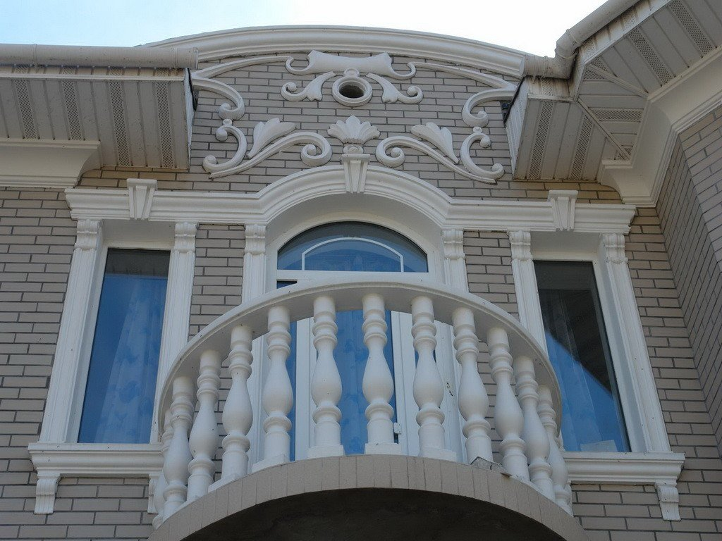
Пункт 10.11.7 раздела 10.11 СП РК 1.04-110-2017
10.11.7 Поврежденные гипсовые детали, остающиеся на фасаде, должны быть очищены от грязи и отремонтированы. Крепление как старых, так и новых гипсовых деталей к стене на гипсе и цементном растворе не допускается и должно осуществляться проволокой навеской к фасадным анкерам, закрепленным в стене.
Рисунок 10. Верхние гипсовые детали фасада.

Slide 13
Пункт 10.11.8 раздела 10.11 СП РК 1.04-110-2017
10.11.8 Поврежденные парапеты из кирпича следует усиливать двухсторонними вертикальными слоями армированной штукатурки на цементно-песчаном растворе марки не ниже 100 толщиной 30 мм по арматурным вязаным сеткам с ячейками 150х150 мм из высокопрочной проволоки диаметром 5 мм из стали Вр-I [7, 14].

Slide 14
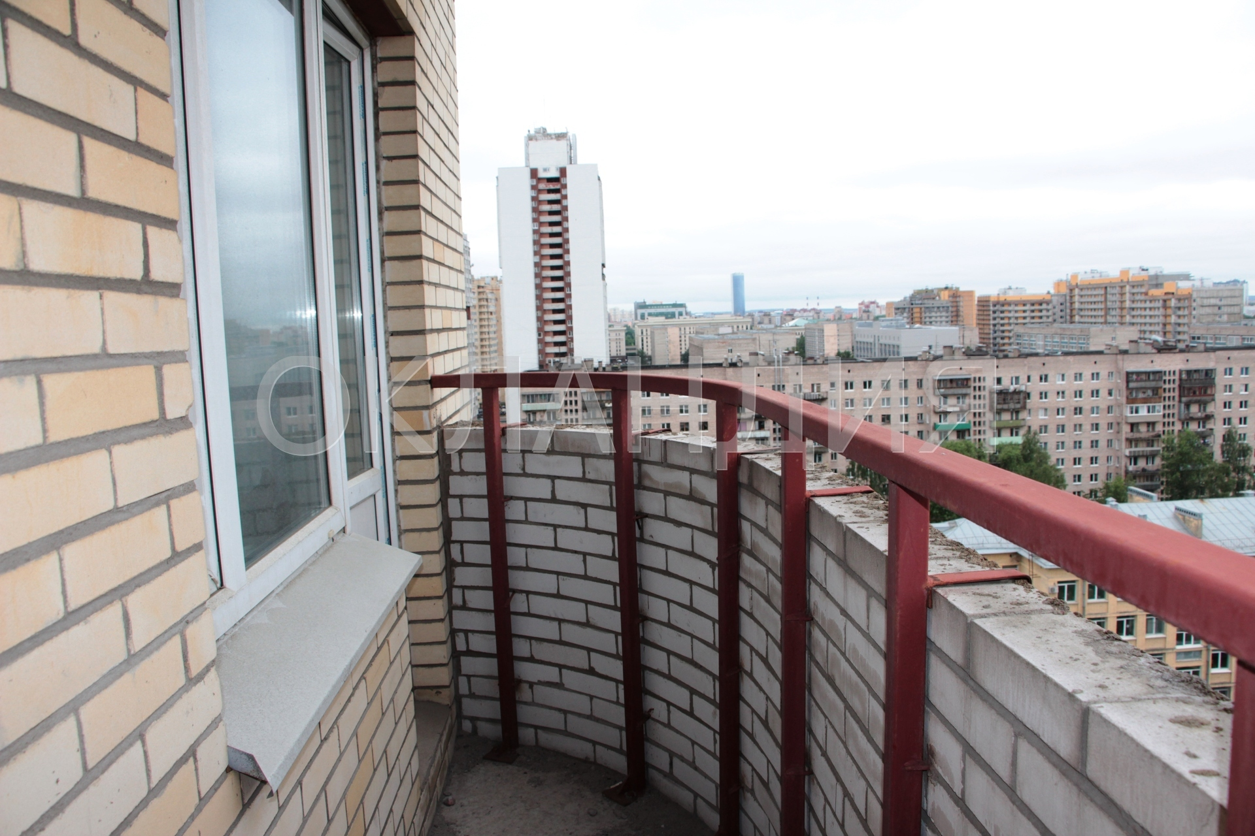
СП 164.1325800.2014
Рисунок 11. Кирпичный парапет, усиленный цементным раствором.

Slide 15
Использованные источники
https://smeta-kz.com/normativy-rk/agsk/
https://adilet.zan.kz/rus/docs/E18000110AD
189_СП РК 1.04-110-2017 «Обследование, оценка технического состояния.pdf (egfntd.kz)

Slide 16

Благодарю за внимание!

